Slide 1
Klasa 1A humanistyczno – artystyczna
Przedmioty rozszerzone :
Język polski
Historia
Język angielski
Języki obce :
Język angielski (kontynuacja)
Język hiszpański
Język francuski
Przedmioty dodatkowe :
Dramatyczna oraz musicalowa analiza dzieła
Łaciny w naukach humanistycznych
Pod opieką naukową Akademii Teatralnej im. Aleksandra Zelwerowicza w Warszawie

Slide 2
Teatr ,,13 rzędów”
Spektakle teatralne, musicale, występy artystyczne
Spotkania z historią, wydarzenia historyczne, patriotyczne
Spotkania z kombatantami
Zajęcia taneczne

Slide 3
Klasa 1B matematyczno – fizyczna
Przedmioty rozszerzone :
Matematyka
Fizyka
Język angielski
Języki obce :
Język angielski (kontynuacja)
Język hiszpański
Objęta honorowym patronatem Wydziału Instalacji Budowlanych Hydrotechniki i Inżynierii
Środowiska
Politechniki Warszawskiej
.

Slide 4
Matematyka i fizyka w praktyce
Konkursy matematyczne
Wykłady i warsztaty matematyczne oraz fizyczne (na uczelniach)
Turnieje szachowe
Internetowa Gra Giełdowa

Slide 5
Klasa 1c biologiczno – geograficzna
Przedmioty rozszerzone :
Geografia
Biologia
Język angielski
pod opieką naukową Wydziału Geografii i Studiów Regionalnych Uniwersytetu Warszawskiego
oraz Wydziału Biologii Uniwersytetu Warszawskiego
Języki obce :
Język angielski (kontynuacja)
Język hiszpański
Język niemiecki
.

Slide 6
EKO – ZOŚKA
Warsztaty z anatomii i zajęcia laboratoryjne
Wycieczki krajowe i zagraniczne
Wykłady i warsztaty we współpracy z uczelniami
Sprzątanie świata, dni tematyczne, akcje ochrony środowiska
Olimpiady i konkursy biologiczne, geograficzne, ekologiczne, przyrodnicze

Slide 7
Gazetka Szkolna ”Świat wg Zośki”
W naszej szkole co kilka miesięcy jest robiona gazetka szkolna, w której jest wiele ciekawych i inspirujących artykułów
Każdy w „Świecie wg Zośki” znajdzie coś dla siebie!

Slide 8
Co wyróżnia naszą szkołę?
Przyjazny klimat szkoły
Współpraca z uczelniami i instytucjami – klasy objęte patronami
Warsztaty, zajęcia laboratoryjne z biologii, fizyki, chemii we współpracy z uczelniami
Innowacje i eksperymenty pedagogiczne
Pielęgnowanie historycznych tradycji szkoły (współpraca z kombatantami i ich rodzinami)
Redakcja gazetki szkolnej „Świat wg Zośki”
Pływanie i taniec w ramach wychowania fizycznego

Slide 9
Wyniki maturalne w naszej szkole

Slide 10
Z jakimi uczelniami współpracujemy?

Slide 11
Życie w obiektywie….

Slide 12
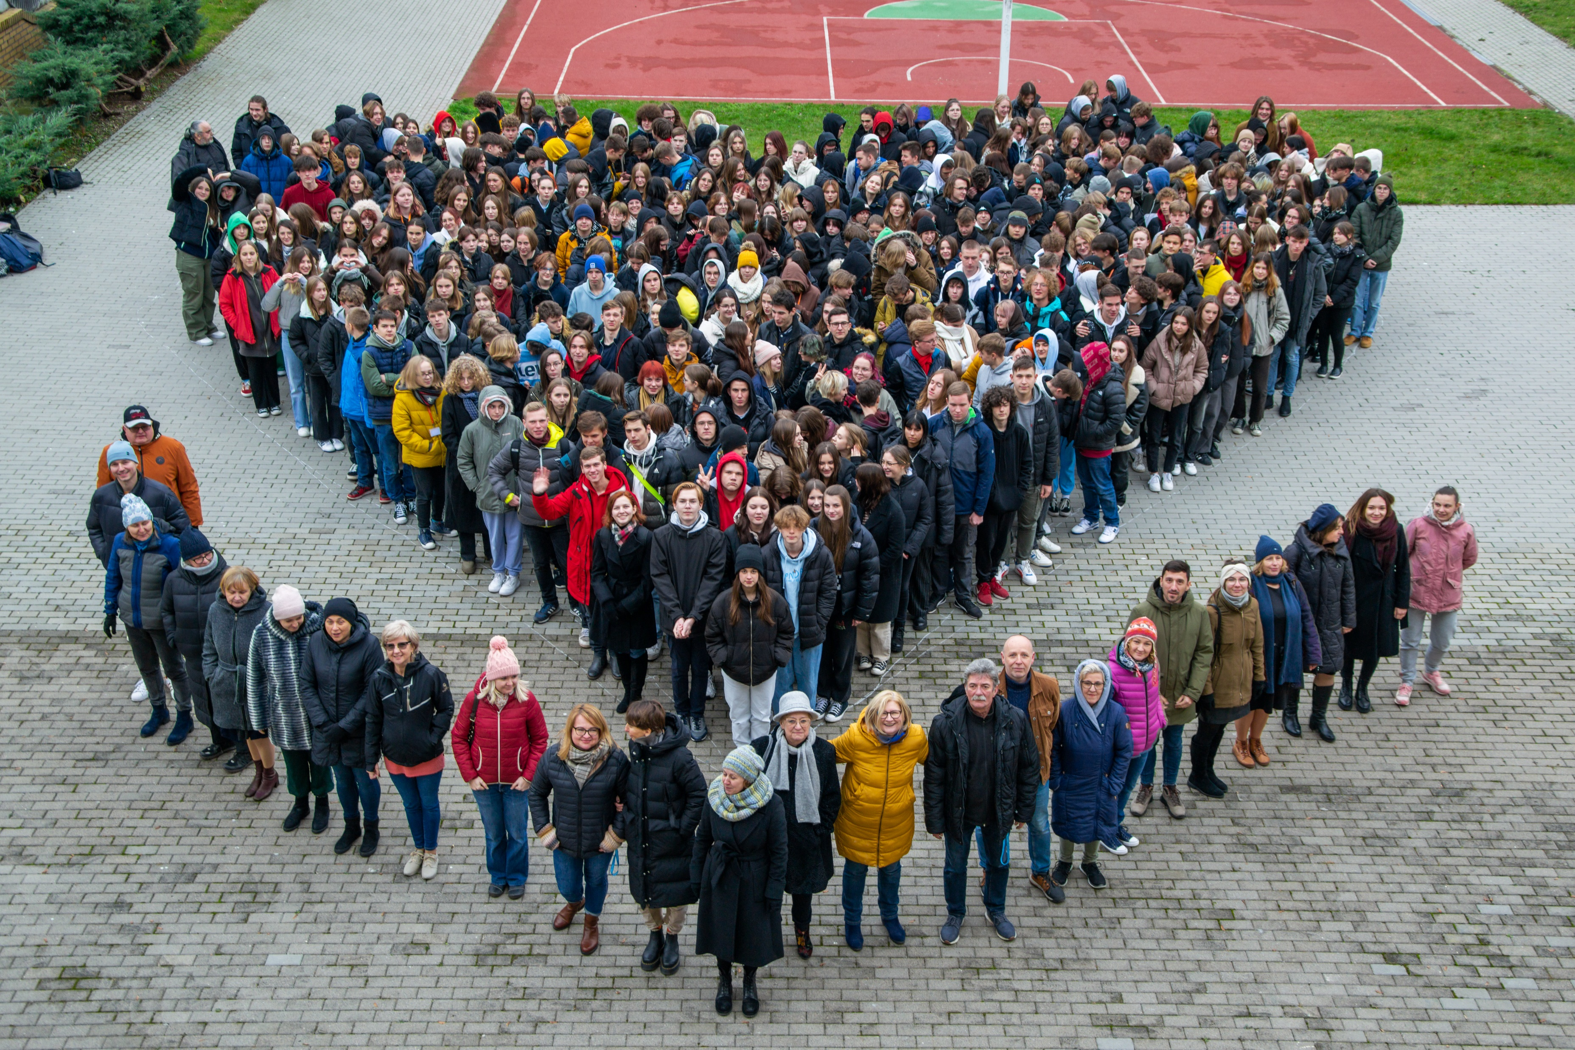

Slide 14
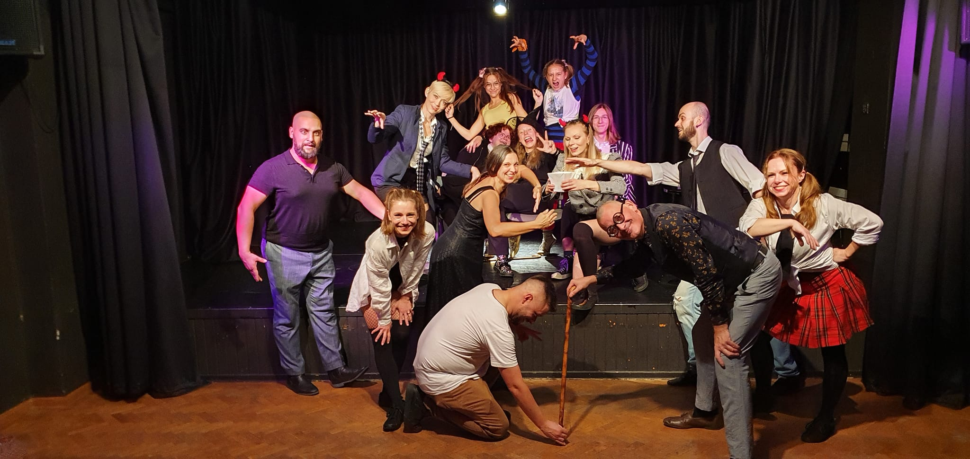

Slide 15
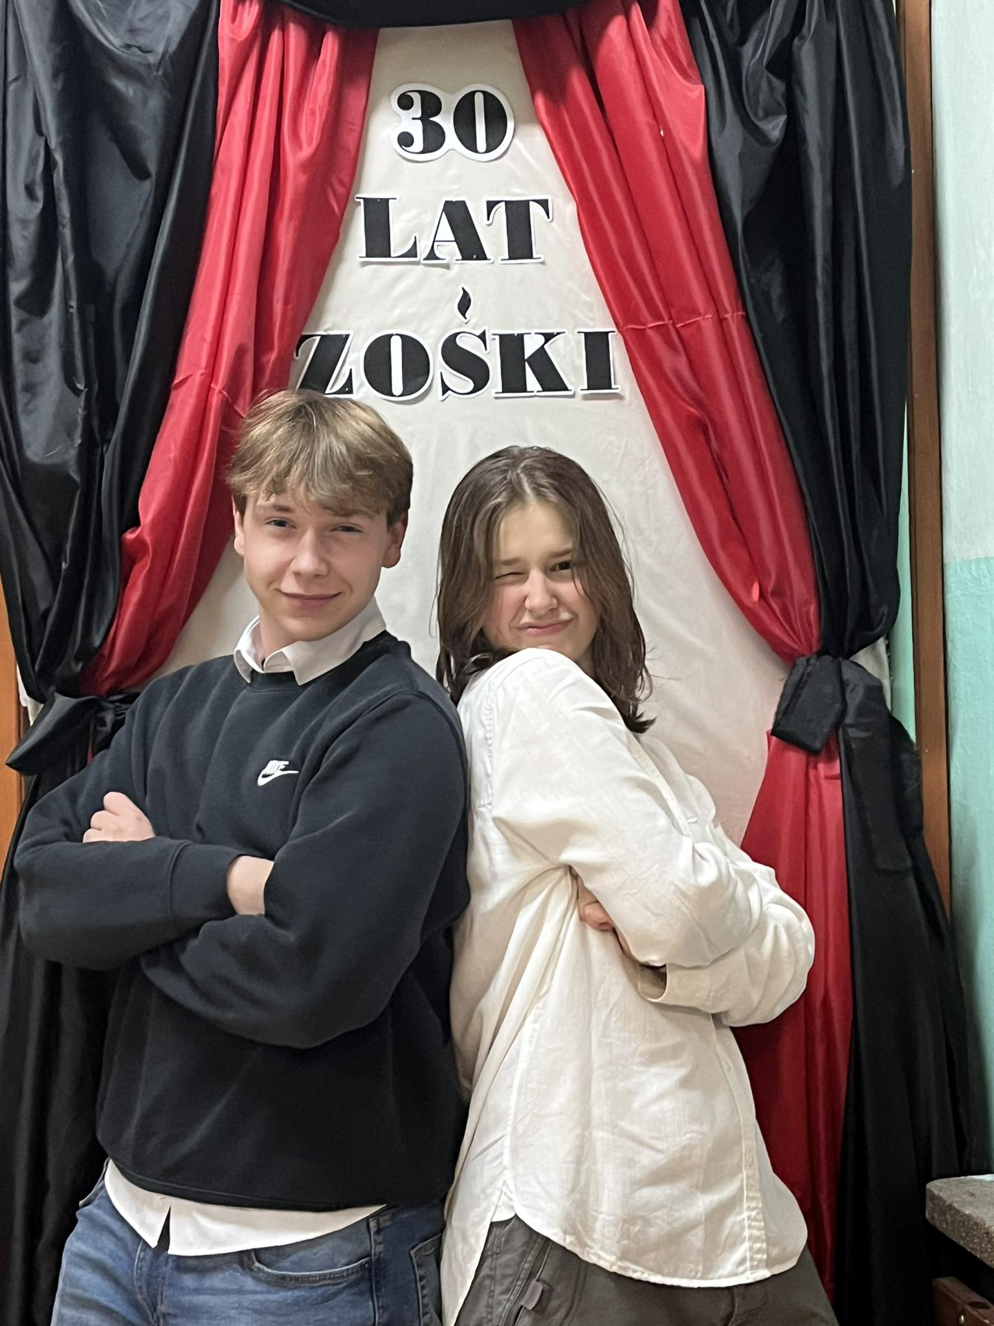
„Zagrasz z nami w ‚, Zośkę ?”

